Slide 1
de stijl i neoplasticizam_nastavak

Slide 2
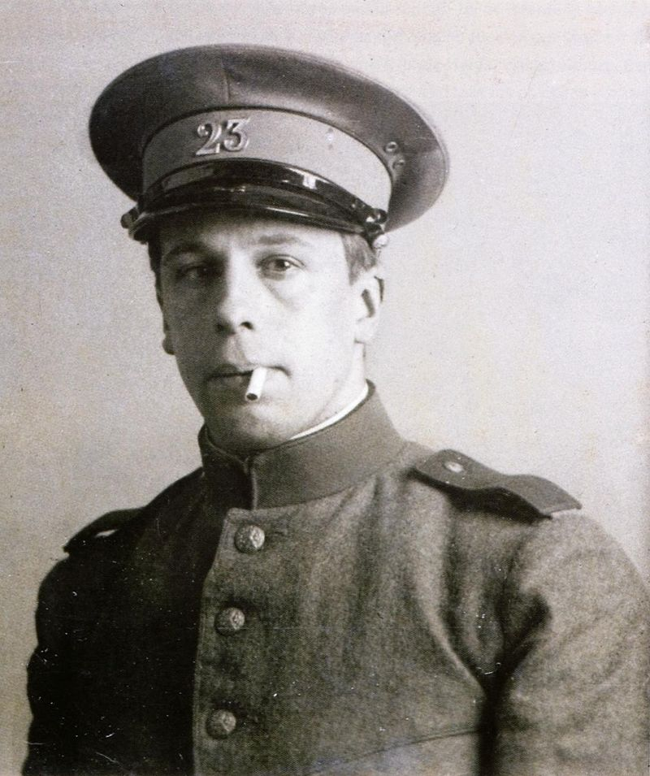
Teo van Dusburg (Theo van Doesburg (1883-1931)), fotografija iz 1915. godine
https://www.tate.org.uk/whats-on/tate-modern/exhibition/van-doesburg-and-international-avant-garde/van-doesburg-and

Slide 3
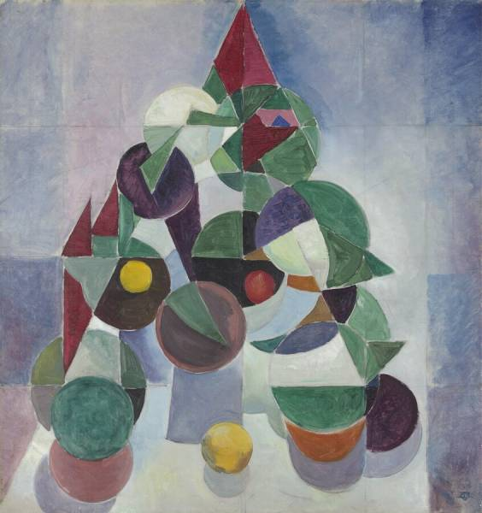
Teo van Dusburg Kompozicija I (Mrtva priroda) 1916, ulje na platnu, 67 x 63,3 cm
Kröller-Müller Museum, Otterlo,
Videti na: https://krollermuller.nl/en/theo-van-doesburg-composition-i-still-life

Slide 4
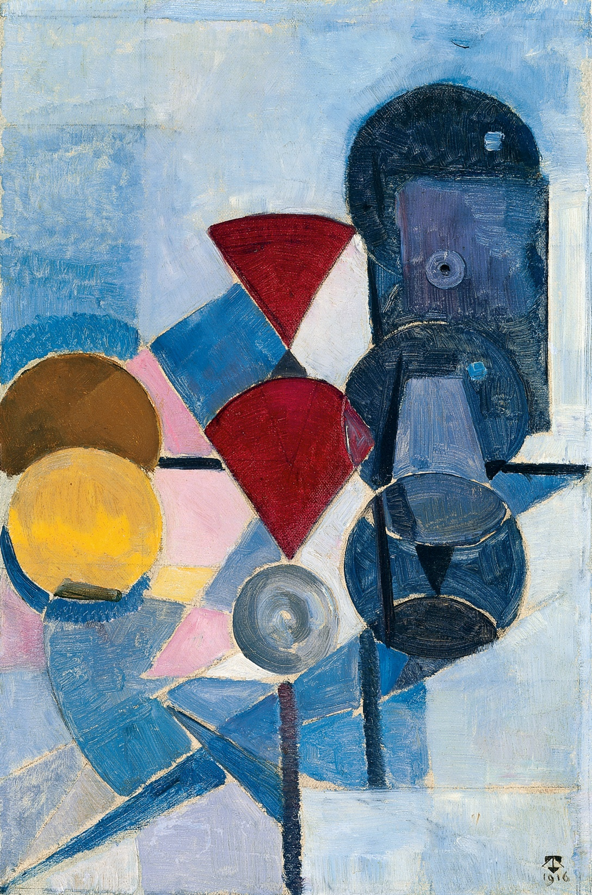
Teo van Dusburg, Kompozicija II (Mrtva priroda),1916, ulje na platnu, 45 x 32 cm Museo Nacional Thyssen-Bornemisza,videti na: https://www.museothyssen.org/en/collection/artists/doesburg-theo-van/compositie-ii-still-life

Slide 5
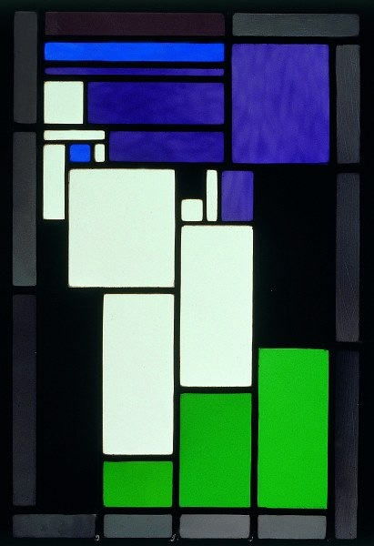
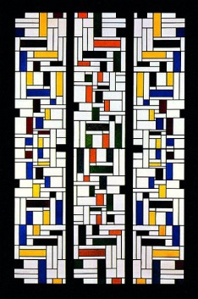
Theo van Doesburg Vitraž: Kompozicija (Ženska glava), 1917, 39 x 26 cm
Kröller-Müller Museum, Otterlo
Theo van Doesburg Vitraž: Kompozicija IV, De Lange House, Alkmaar 1918
Kröller-Müller Museum, Otterlo

Slide 6
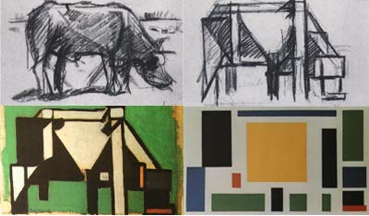
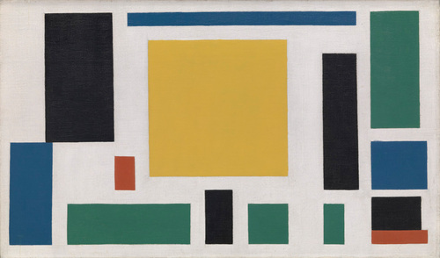
Teo van Dusburg, Estetska transformacija predmeta (Krava), 1916/1917 - ilustracija u Dusburgovoj publikaciji Principi neoplastičke umetnosti objavljenoj u izdanju Bauhausa 1925
Teo van Dusburg, Kompozicija VIII (Krava), c.1918, 37.5 x 63.5 cm, MoMA

Slide 7
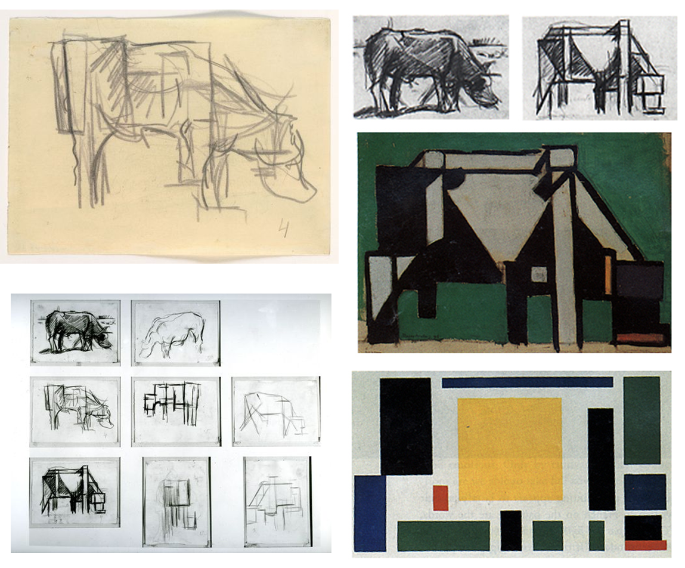

Slide 8
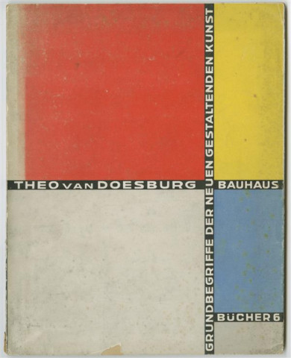
Theo van Doesburg [1883-1931] ; László Moholy-Nagy [1895-1946] ; Albert Langen Verlag, Grundbegriffe der neuen gestaltenden Kunst (Principi neoplastičke umetnosti ), 1925

Slide 9
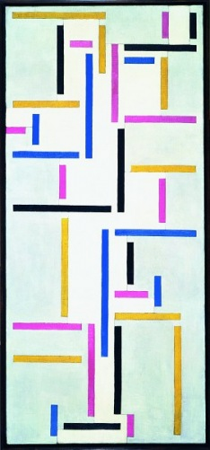
Teo van Dusburg Ritam ruskog plesa 1918, 135.9 x 61.6 cm, MoMA

Slide 10
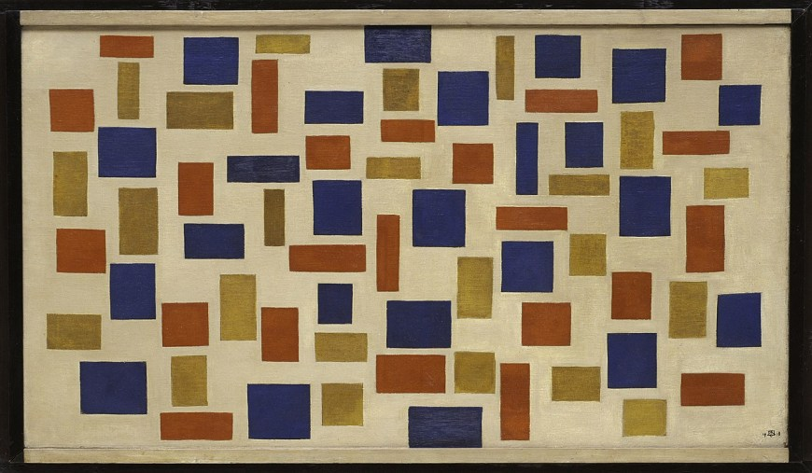
Teo van Dusburg, Kompozicija XI, 1918, 64.6 x 109 cm
Guggenheim, New York
Videti na: https://www.guggenheim.org/artwork/1078

Slide 11
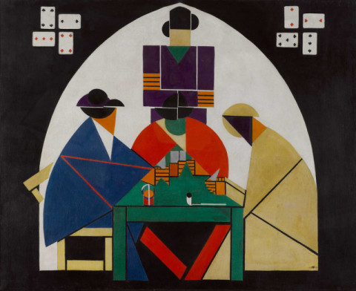
Teo Van Dusburg, Kartaroši, 1917 ulje i tempera na platnu, 120.3 x 148.8 cm The Hague, Gemeentemuseum Collection, videti na: https://www.kunstmuseum.nl/en/collection/card-players?origin=gm

Slide 12
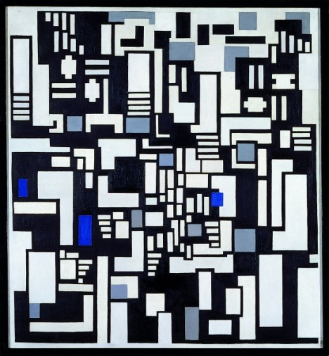
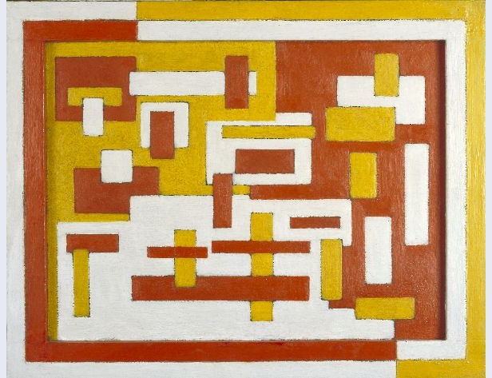
Teo van Dusburg Kompozicija IX (Opus 18: apstraktna verzija Kartaroša), 1917–18, 116 x 106,5 cm, ulje na platnu,
Gemeentemuseum Den Haag
Vilmoš Husar, Mrtva priroda, Kompozicija (čekić i testera), circa 1917, 42 x 53 cm, Ulje na platnu, Gemeentemuseum Den Haag

Slide 13
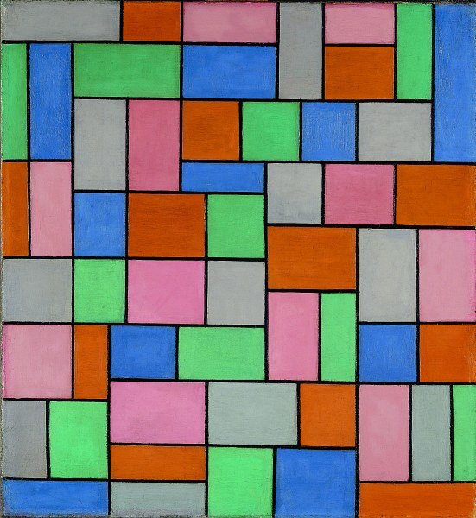
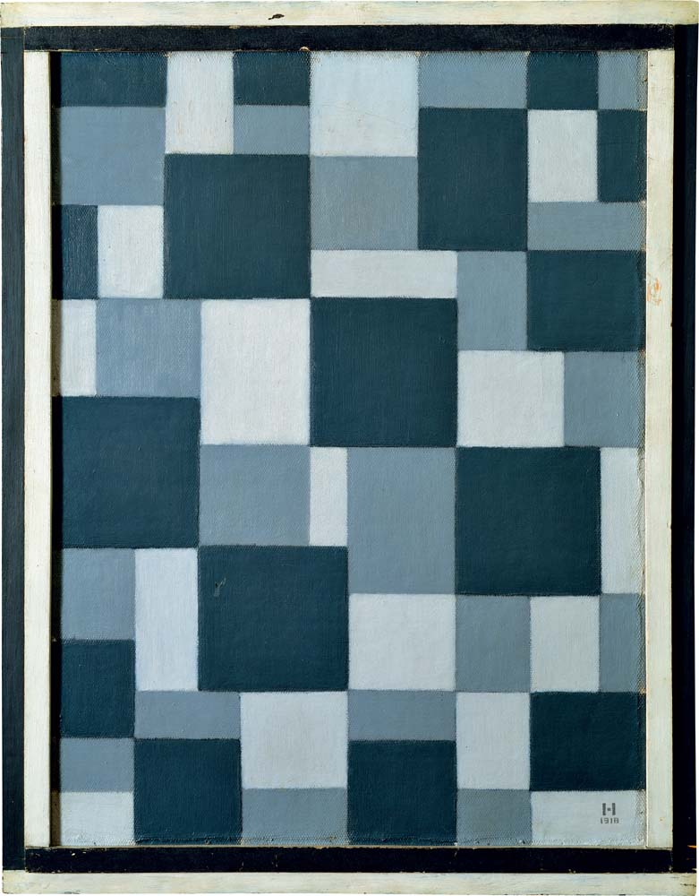
Teo van Dusburg, Kompozicija u disonancijama, 1919
Kunstmuseum Basel
Vilmoš Husar, Kompozicija u sivom, 1918

Slide 14
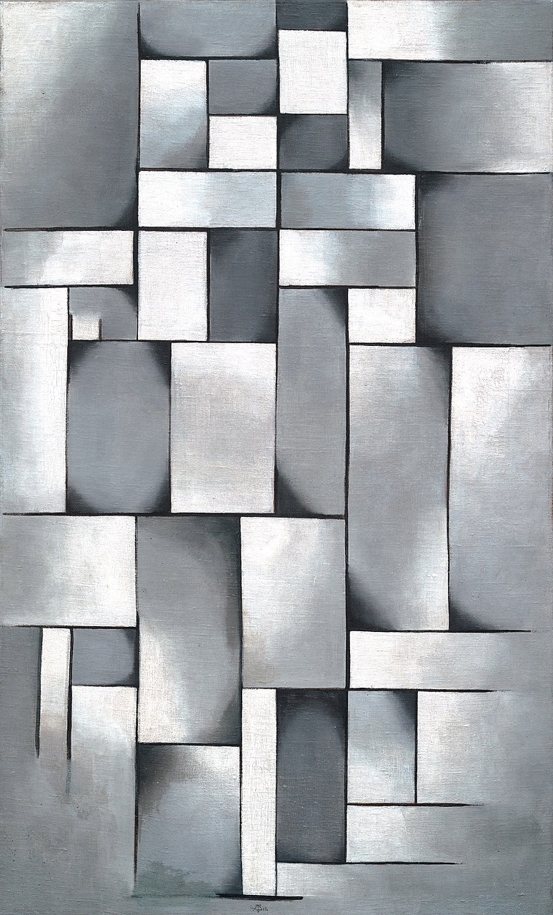
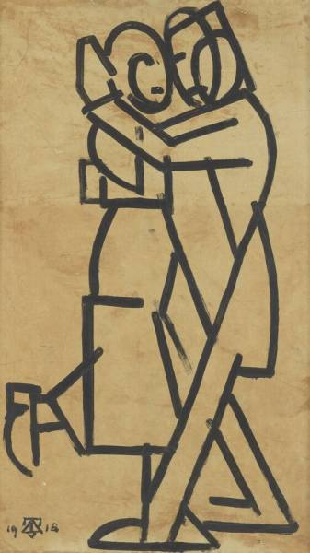
Teo van Dusburg, Kompozicija u sivom (Rag-time), 1919, ulje na platnu 96.5 x 59.1 cm, The Solomon R. Guggenheim Foundation Peggy Guggenheim Collection
Videti na: https://www.guggenheim.org/artwork/1079
Studija za Kompoziciju u sivom (Rag-Time), gvaš na papiru,
96,3 x 55,3 cm

Slide 15
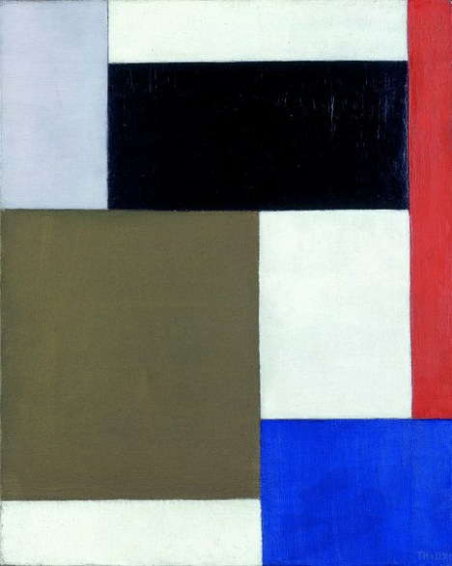
Teo van Dusburg Kompozicija, 1924
Kunstmuseum Basel

Slide 16
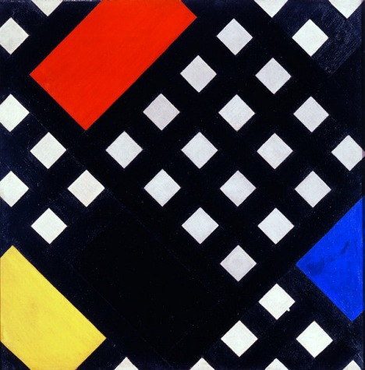
Teo van Dusburg Kontrakompozicija XV, 1925
Museum Sztuki, Lodz
(koncept kontra kompozicije počinje da razvija od 1924 na studijama i 1925 na slikama, uvodeći dijagonale pod uglom od 45 stepeni, nasuprot kompozicijama koje počivaju na ortogonalnoj strukturi pod uglom od 90 stepeni)

Slide 17
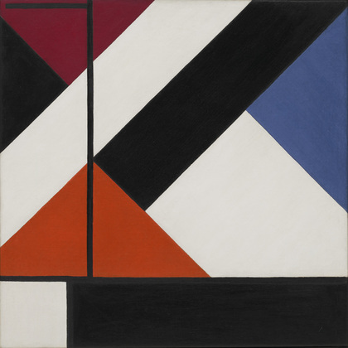
Teo van Dusburg, Simultane kontrakompozicije, 1929-30, ulje na platnu, 49.5 x 49.5 cm

Slide 18
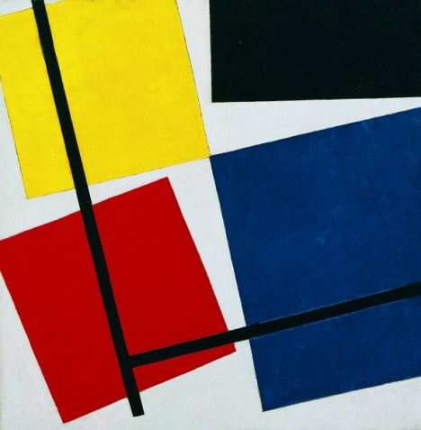
Teo van Dusburg Simultane kontrakompozicije, 1930, MoMA

Slide 19
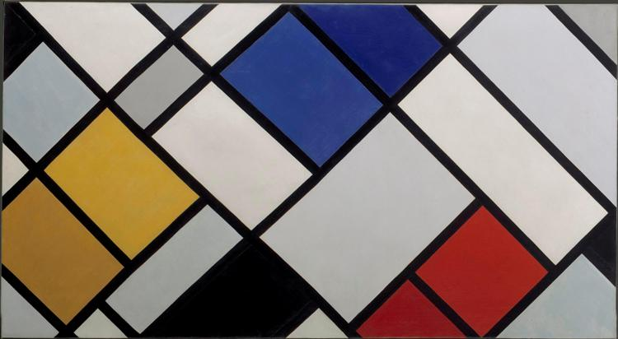
Teo van Dusburg, Kontrakompozicija disonancija XVI, 1925, ulje na platnu, 100x180 cm, Gemeentemuseum den Haag

Slide 20
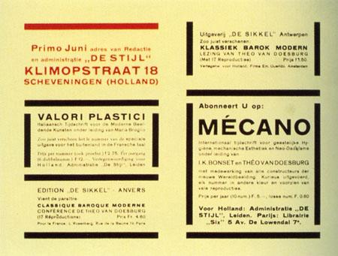
U periodu od 1921. do smrti 1931, van Duzburg je neumorno putovao Evropom
Između 1920-24 digao ruke od slikanja i posvetio se arhitekturi
Izmislio dve persone: dadaističku pesnikinju i novelistkinju I.K.Bonset, i futurističku/dadaističku ličnost Alda Caminija; objavljuje časopis Mecano;

Slide 21
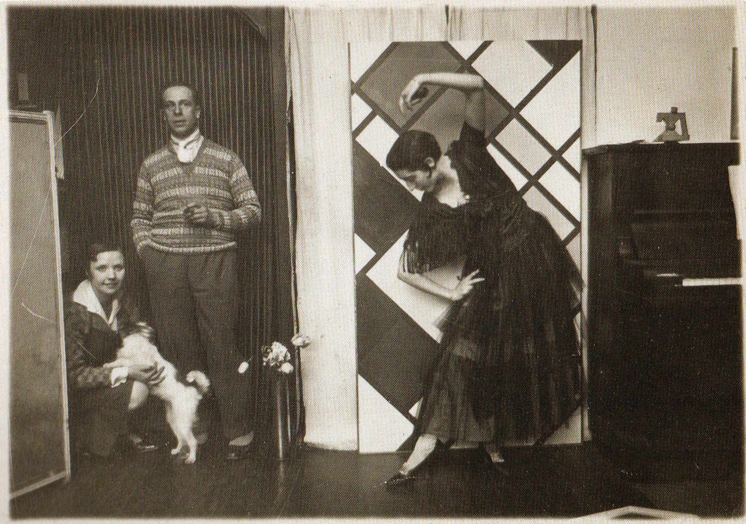
Teo i Neli van Dusburg (Nelly van Doesburg 1899-1975), pas Dada i plesačica Kamares, 1925

Slide 22
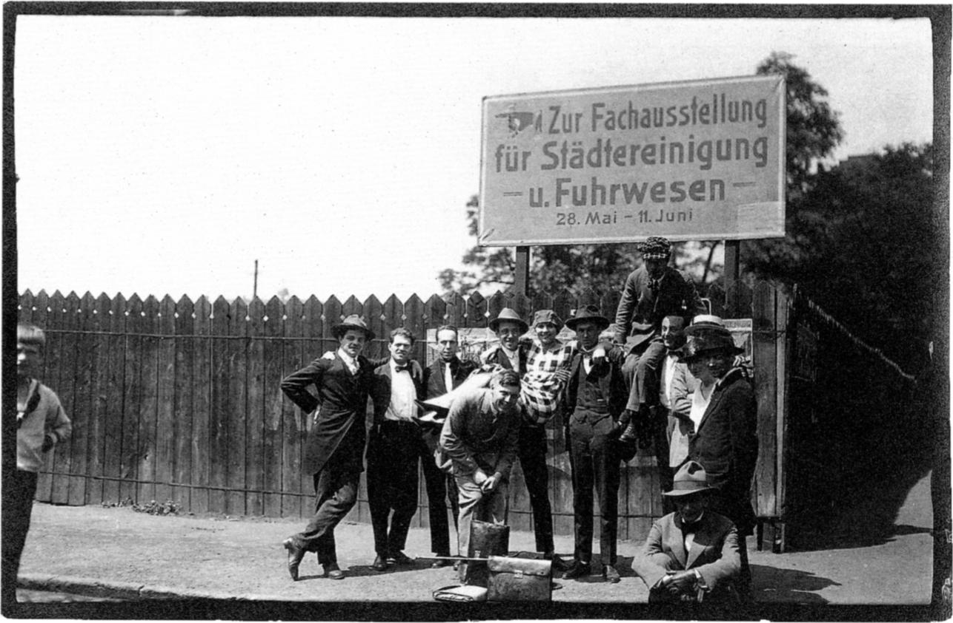
Maj 1922: Međunarodni kongres progresivnih umetnika, Dizeldorf
Werner Graeff, Raoul Hausmann, Théo van Doesburg, Cornelis van Eesteren, Hans Richter, Nelly van Doesburg, El Lissitzky, Ruggero Vassari, Otto Freundlich, Heinrich Hoerle, Franz Seiwert i Stanilaw Kubicki; sedi n apločniku: Tristan Tzara

Slide 23
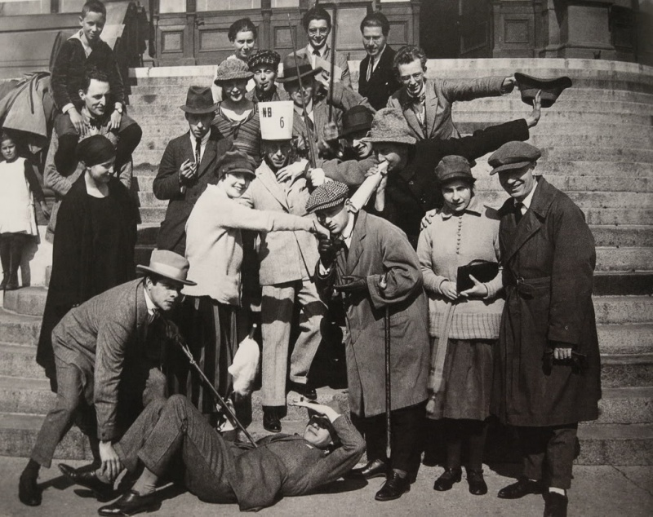
OKTOBAR 1922 - Weimar: Kongres Dadaista i Konstruktivista (ideju koju je izneo Van Dusbourg) završen kao Dada okupljanje zahvaljujući Arpu i Cari

Slide 24
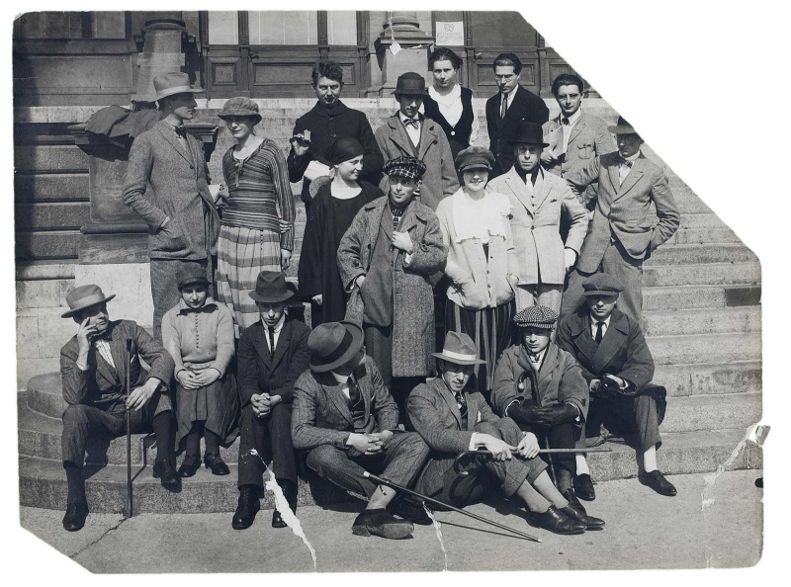
(s leva na desno) – gornji red: Max and Lotte Burchartz, Peter Röhl, Vogel, Lucia and László Moholy-Nagy, Alfred Kemeny. srednji red: Alexa Röhl, El Lissitzky, Nelly and Theo van Doesburg, Sturtzkopf. sede na stepeništu: Werner Graeff, Nini Smit, Harry Scheibe, Cornelis van Eesteren, Hans Richter, Tristan Tzara, Hans Arp.

Slide 25
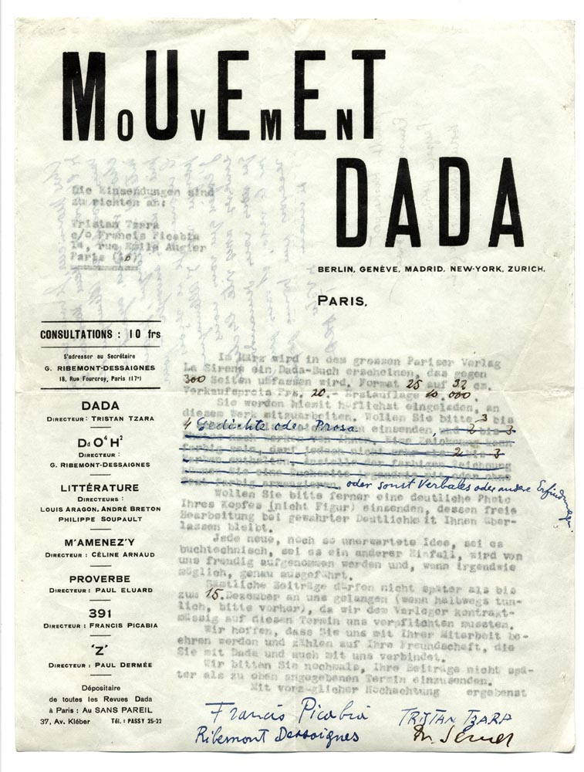
Molba iz pozivnog pisma sa saradnju na projektu Dadaglobe koju su potpisali Francis Picabia, Tristan Tzara, Georges Ribemont-Dessaignes,and Walter Serner, 8. XI 1920.
O projektu u koji je bio i Dusburg, tj njegova Dada persona uključena videti na:
https://www.moma.org/calendar/exhibitions/1639?

Slide 26
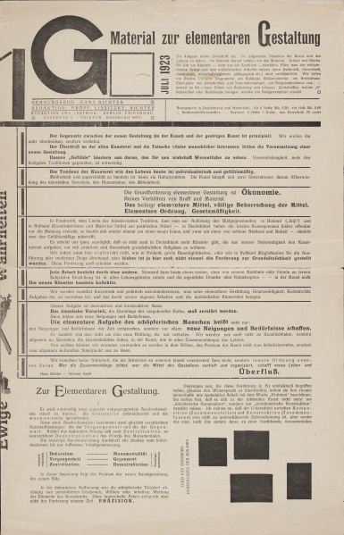
JULI 1923: Berlin, objavljivanje prvog broja časopisa ‘G: Material zur elementaren Gestaltung’ (materijal za elementarnu konstrukciju) koji su uređivali Hans Rihter, Graff i Lissitsky
Izlazio od 1923-26
Saradnici: Mondrijan, Grosz, Heartfield,
Mies van der Rohe,Tristan Tzara, Gabo, Pevsner, Malevich, Lissitsky, Doesburg, Arp, Schwitters, Hausmann, George Grosz, Man Ray.
“Činjenica da se konstruktivistička tendencija, preciznije naklonost ka strukturi pojavila u okviru same Dade iako nije bila kao u ruskom konstruktivizmu program ili jedini cilj Dade. DADA NIJE IMALA PROGRAM. Ali sklonost ka redu, strukturi pojavila se kao pandan zakonu slučjanosti koji je Dada otkrila. Na ovaj način se može razumeti uključivanje konstruktivizma u dadu i vice versa. ... Ciljevi novog i neograničenog (Dada) i trajnog (konstruktivizam) idu zajedno i uslovljaju se međusobno. Cilj časopisa G bio je da obuhvati i integriše ove dve tendencije” (Richter, Introduction, ‘Great Little Magazines no. 3 G’, Form no. 3, December 15, 1966

Slide 27
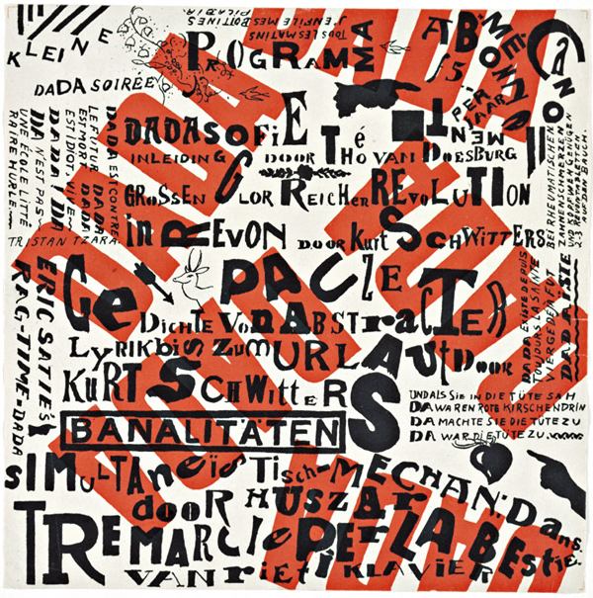
Theo Van Doesburg,
Kurt Schwitters
Dada poster
1922. Litografija, 30.2 x 30.2 cm
Videti na: https://www.moma.org/learn/moma_learning/2562-2/

Slide 28
ruski konstruktivizam
Internacionalni konstruktivizam
Prve radne grupe konstruktivista (Aleksej Gan, Aleksandar Rodčenko, Varvara Stepanova, braća Georgij i Vladimir Stenberg ) Mart 1921 - TEORIJSKA ARTIKULACIJA KONSTRUKTIVISTIČKE POZICIJE na bazi koncepta utilitarnosti
Zadržavaju termin ‘konstruktivan’, ‘konstrukcija’ iz svojih ranih čisto formalnih i ‘laboratorijskih’ eksperimenata, odbacuju ‘umetnost’
Redefinišu umetnika kao radnika, angažovanog u procesu ‘materijalno-intelektualne proizvodnje’ čije će specifične veštine biti u službi društvene rekonstrukcije nakon Revolucije
Plakati, knjige u funkciji propagande i didaktike, utilitarni predmeti: nameštaj, tkanine...
U zapadnoj Evropi
ambivalentan, dvosmislen odnos između umetničkog i korisnog, estetskog i utilitarnog
El Lissitsky u uvodnoj reči u Veshch: “Niko ne treba da zamisli...da mislimo da su funkcionalni predmeti, proizvedeni u fabrici – avioni i automobili – takođe proizvodi istinske umetnosti. Ipak, ne želimo da ograničimo umentičko stvaranje ovih funkcionalnih predmeta. Svaki organizovani rad – bilo da je reč o kući, poemi ili slici – je ‘objekat’ usmeren ka specifičnom cilju.”

Slide 29
1922: Berlin: objavljivanje Erenburgove knjige o savremenoj avangardnoj umetnosti ’A vse taki ona vertitsia’ (januar); Ferdinand Leže na koricama
(Tatline, Lipchitz, El Lissitsky, Van Doesburg, Rodchenko, Léger, Picasso, čak i Charlie Chaplin)

Slide 30
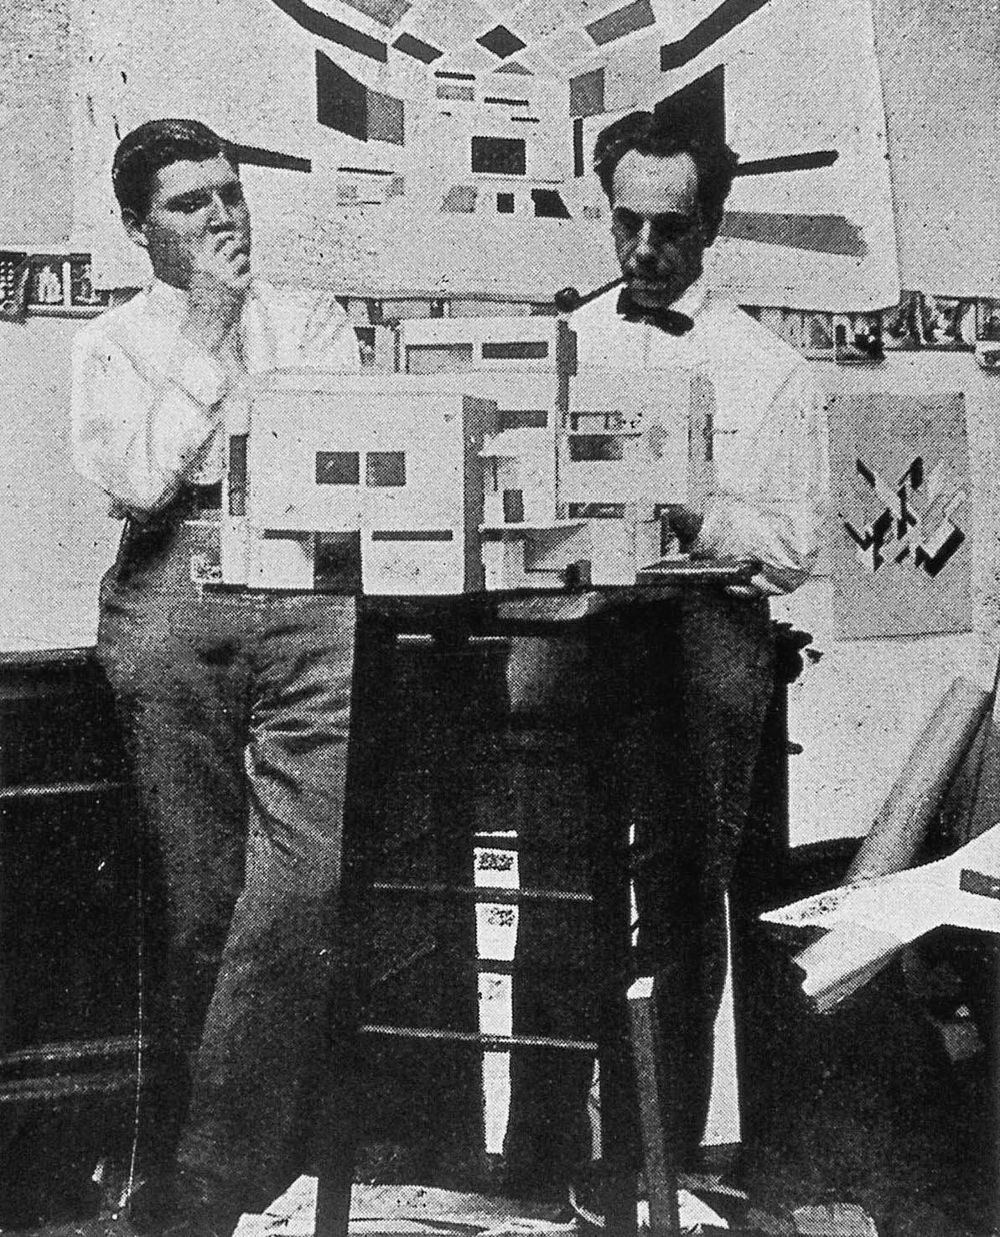
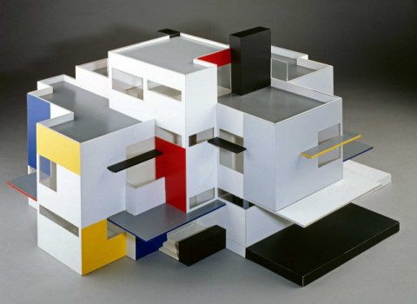
Cornelis van Eesteren & Theo van Doesburg
Teo van Dusburg; Kornelis van Esteren, Privatna kuća, 1923, maketa; Videti na: https://www.kunstmuseum.nl/en/collection/private-house?origin=gm&origin=gm

Slide 31
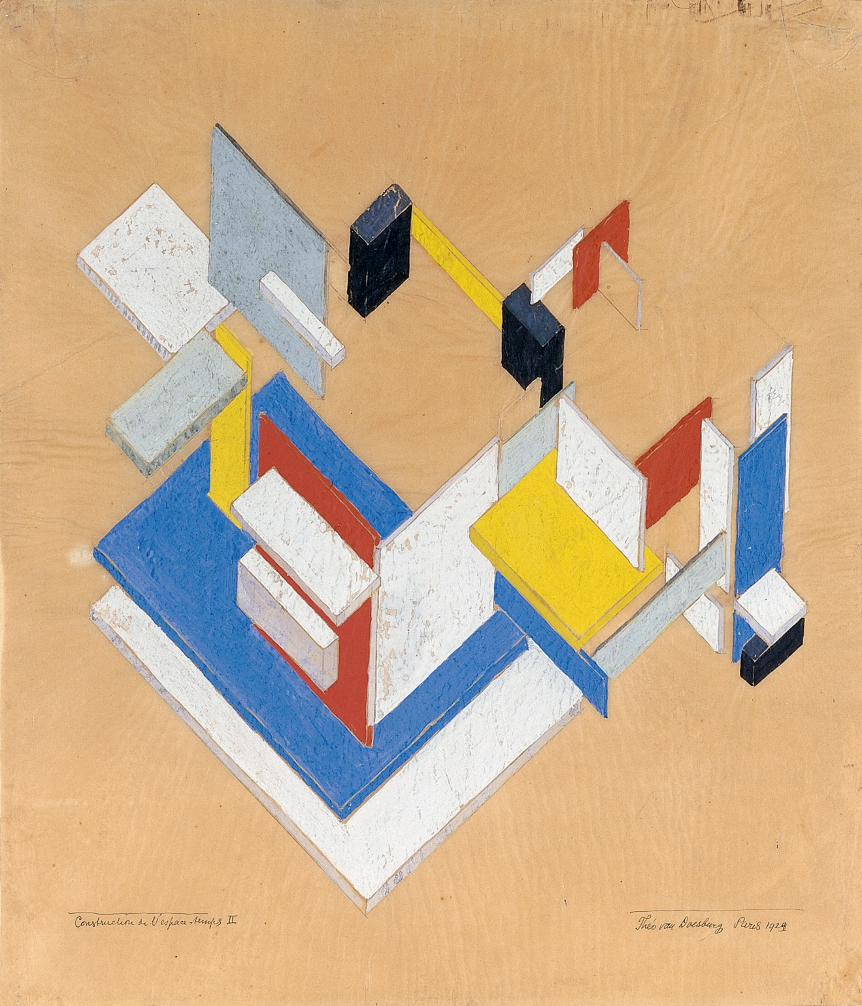
Construction in Space-Time II
1924
Gouache, pencil and ink on tracing paper. 47 x 40.5 cm Museo Nacional Thyssen-Bornemisza, Madrid
Videti na:
https://www.museothyssen.org/en/collection/artists/doesburg-theo-van/construction-space-time-ii

Slide 32
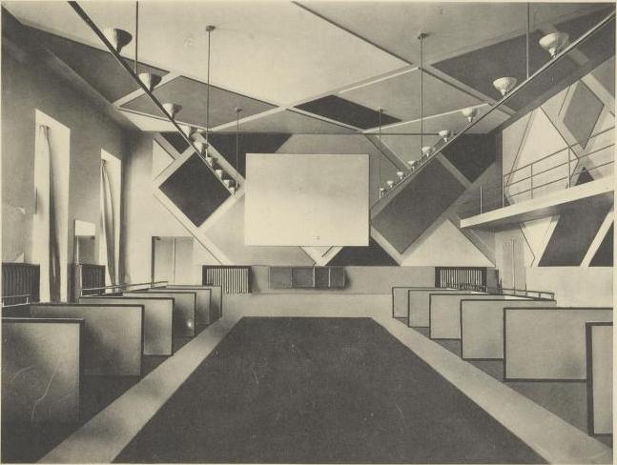
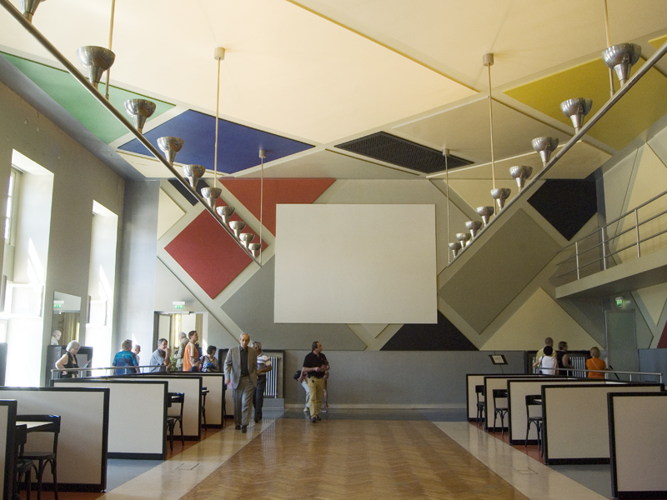
Teo van Dusburg, plesni hol/bioskop Aubette u Strazbur, 1929
https://www.moma.org/collection/works/976
... I restaurisan danas

Slide 33
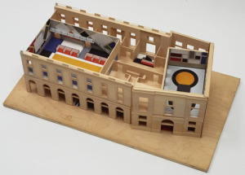
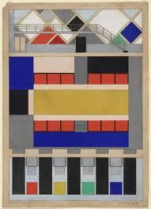
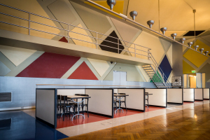

Slide 34
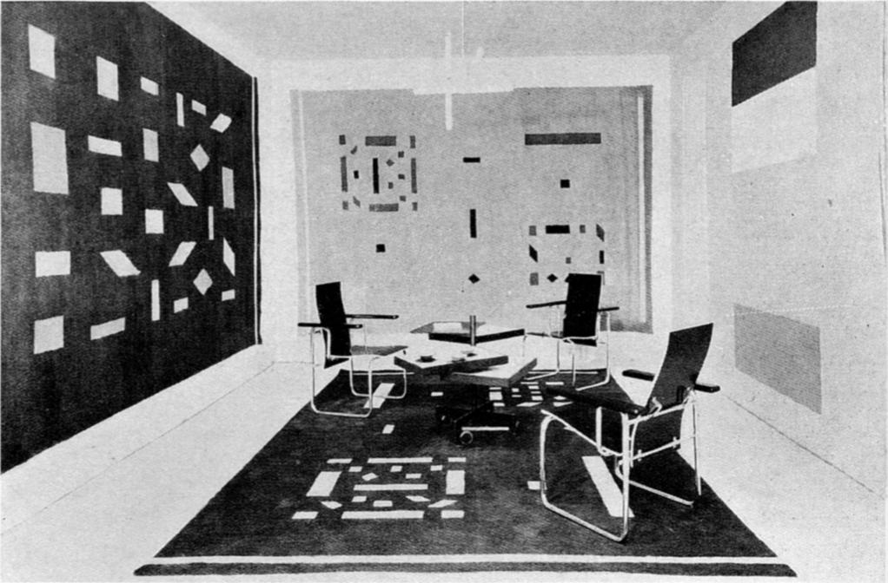
Metz & Co. showroom with wall hangings (left and rear walls) and carpet by Bart van der Leck and furniture by Rietveld. Ca. 1930.

